Slide 1
数据分析闯关挑战——第4关
不服来战系列：数据库（共5关）
For My family
（先从0-1。先完成，再完美）

Slide 2
目录（5关）
第1关（100分）：本地安装mysql，并建立一个简单的销量数据库，插入3条记录，并完成数据库基本操作（增、删、改、查）；
第2关（200分）：用python做简单的数据分析
第3关（150分）：用python进行数据可视化（缺失值填充）
第4关（100分）：EXCEL、SPSS
第5关（150分）：待解锁
终点：会操作数据库；会使用excel等软件对数据做简单的计算、画图；会使用简单的python代码，绘制统计图；

Slide 3
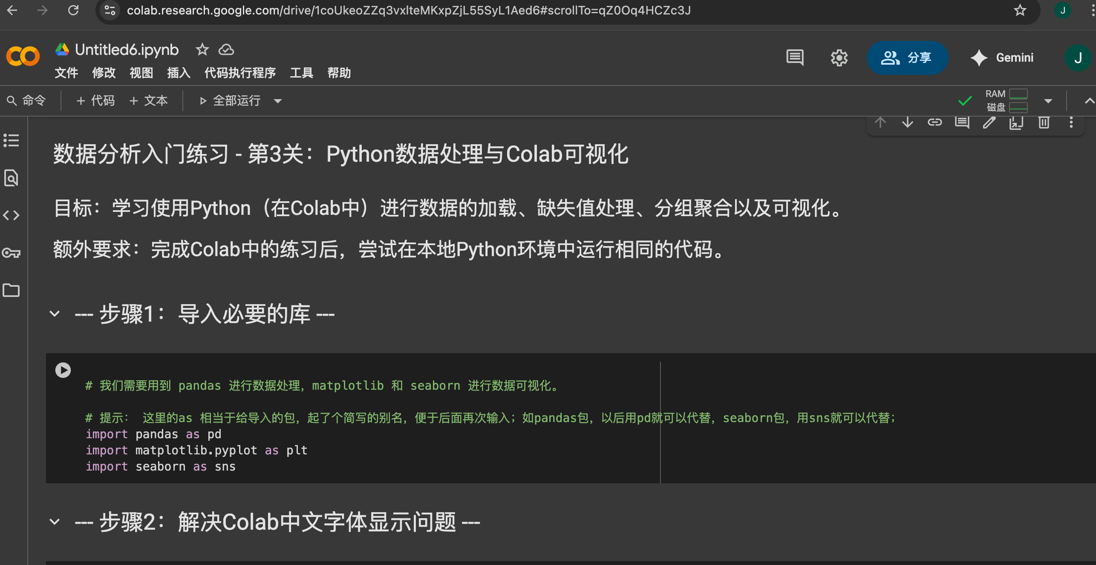
第3关--使用python 进行实战化数值分析
使用colab，上传数据后，月度每一行注释，确保逐行运行成功；
部分代码，请仿照注释中的示例，进行补全、替换；
仿照示例代码，补全你的代码：任务3、任务4；
将网页上的代码下载，保存为.ipynb文件（文件-->下载）

Slide 4
第3关--拓展
请先确保：在colab网页上，将你完成的notebook代码，已经下载保存为.ipynb文件；
本地配置python环境（下载装个Anaconda）
打开 Anaconda ，点击 "Jupyter Notebook" 或 "JupyterLab" 启动。选择数据所在的路径，在本地运行这个notebook

Slide 5
数据库复习—— 硬核知识点，知道这些就够了
输入时：仔细检查当前的输入法，除汉字外，一律应该用英文输入法、英文标点. 不用区分大小写；
建立数据表时，注意每个字段应设置其数据类型，特别对于字符数据
数据库基本操作：增、删、改、查；最核心的查操作，包括：
（1）查所有： select *
（2）查数量： select count(*)
（3）查不重复的记录： select distinct *
（4）查特定记录：
… where XXX = XXX
… where XXX in (“xx”, “xx”)
… where XX and XXX
给查完的记录，排个序： … order by XXX （按照降序排列：order by xxx desc）
分组查： select … where … group by XXX
一些单词：
select 查询 and 与、而且 order 按照XX排序 by 依据XXX

